Slide 1



2024
スペシャルトークショー
～ゲーム業界内定虎の巻～
Notes:
学校説明会は進学希望者が学校をチェックする場であり
学校側が希望者を評価する場ではない
よって学校の成績や出席状況、評定平均などはこちらからあからさまに確認を入れないこと。
話の流れから聞くことは可能。

Slide 2

あじぇんだ
１．トークショーの目的
２．ゲーム業界とは
３．ゲーム業界に入るためには（プログラマーとして）
４．学生紹介（浜松）
５．会社紹介（SEGA）
６．学生作品紹介（１年～２年）
７．就活のやり方（浜松）
８．学生時代に何を頑張ったか、何をするべきか
９．高校生の頃から出来ること
１０．質問タイム

Slide 3
トークショーの目的
ゲーム会社就職活動の実態
就職活動の現状、業界の動向、求められるスキルについて解説します。
成功事例
実際にゲーム会社に就職できた先輩の作品や経験談を紹介！
質問タイム
皆様からの色んな質問に“なんでも”お答えします！

Slide 4
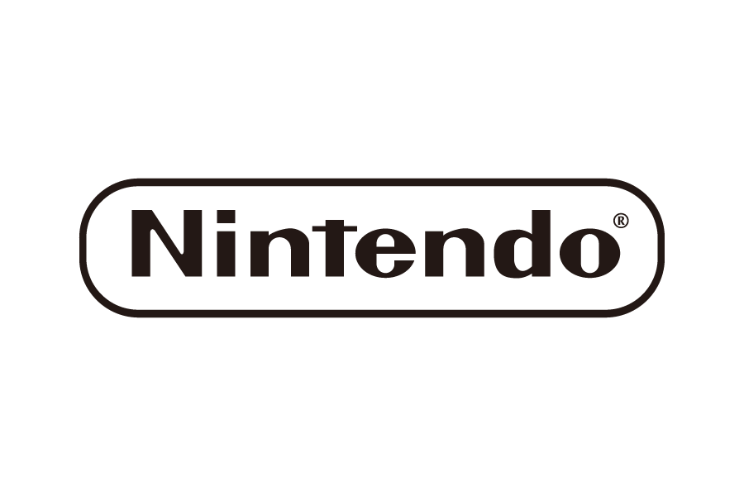



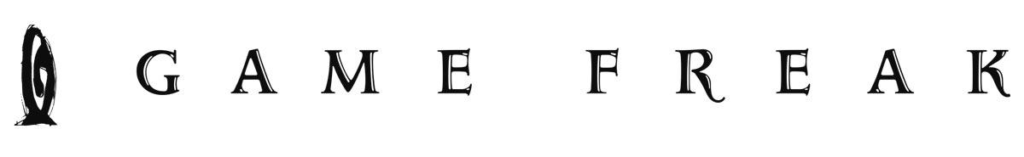


導入
“ゲーム業界”ってどんなところ？

Slide 5
導入
ゲーム会社は大きく分けてこんなところ
パブリッシャー
ディベロッパー

Slide 6
ゲーム業界に入るためには
実際の就活の流れ
1.アピールするゲーム作品の制作
2.ポートフォリオの作成
3.会社のエントリーシート作成＆提出
4.面接練習
5.書類選考通過or落選(落選の場合は2または3に戻る)
6.SPI(学力テスト)※会社による
7.面接(会社によって面接の回数は変わる)
8.内定

Slide 7
ゲーム業界に入るためには
立ちはだかる課題
競争率
・バンダイナムコエンターテインメント…約57.6倍（3000/52）
・スクウェア・エニックス…約69.7倍（3000/43）
・コナミデジタルエンタテインメント…約19.3倍（3000/155）
・カプコン…約37.5倍（3000/80）
Notes:
ゲーム業界は人気が高く、
多くの企業で競争率が
非常に高くなっています。

Slide 8
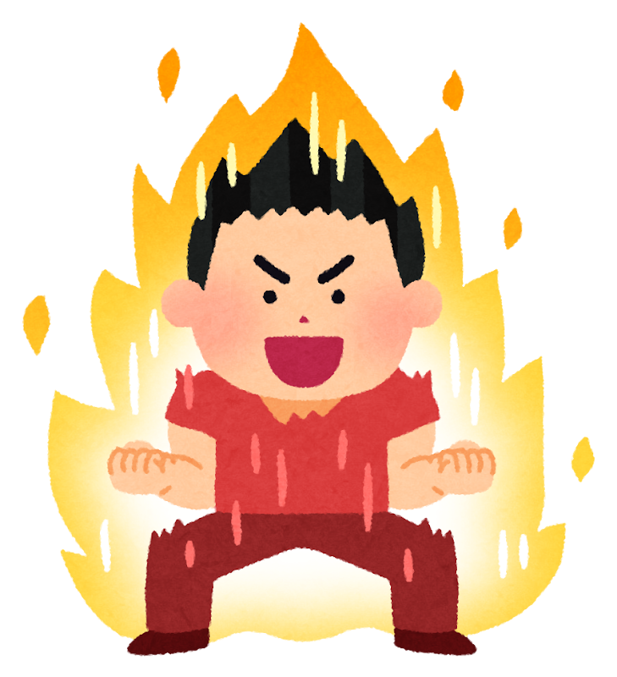

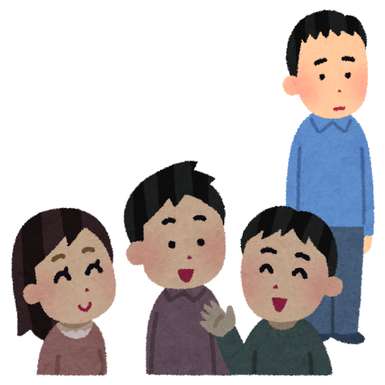
ゲーム業界に入るためには
立ちはだかる課題
採用基準
Notes:
企業によって求めるスキルや経験は異なりますが、
ゲームへの情熱や高いコミュニケーション能力は必須です。

Slide 9
ゲーム業界に入るためには
立ちはだかる課題
選考プロセス
5.書類選考
6.SPI(学力テスト)
7.面接
Notes:
書類選考、筆記試験、面接など、
複数の選考プロセスをクリアする必要があります

Slide 10
ゲーム業界に入るためには
立ちはだかる課題
就活解禁時期
A. 8月（HAL研究所）
Notes:
ゲーム業界は人気が高く、
多くの企業で競争率が
非常に高くなっています。

Slide 11
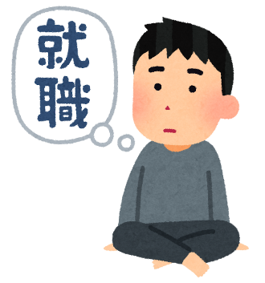
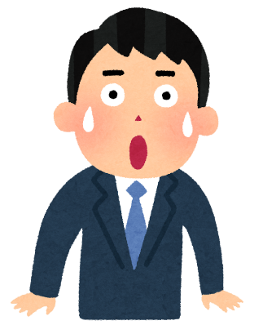
ゲーム業界に入るためには
実際の就活スケジュールとしては
一般的なイメージ
1年
２年
３年
実際の就活開始時期

Slide 12
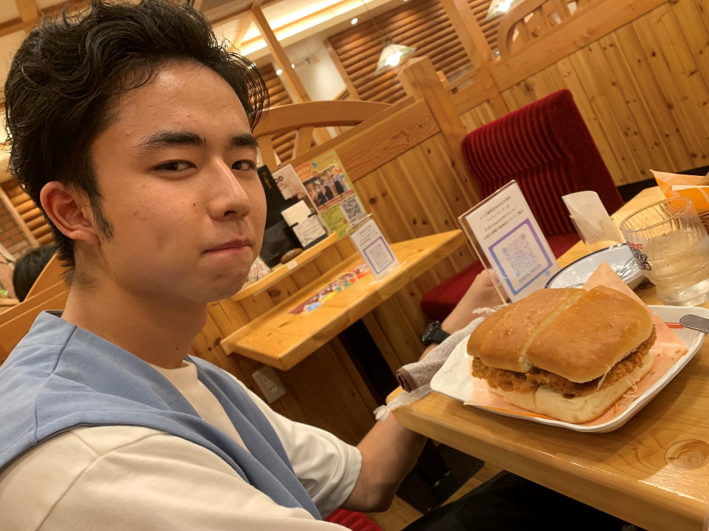
学生紹介
はままつ れんと
名前 ：浜松 廉斗
出身高校 ：福岡大学附属若葉高校
GitURL ：Hmmtrnt (github.com)
YouTube ：https://x.gd/72NIL
趣味、特技 ：ピアノ演奏/ゲーム/外食
ステータス
C++ ：2年半
GitHub ：2年
Unity/C# ：2年
HLSL ：半年
SQL ：半年 PHP ：半年

Slide 13

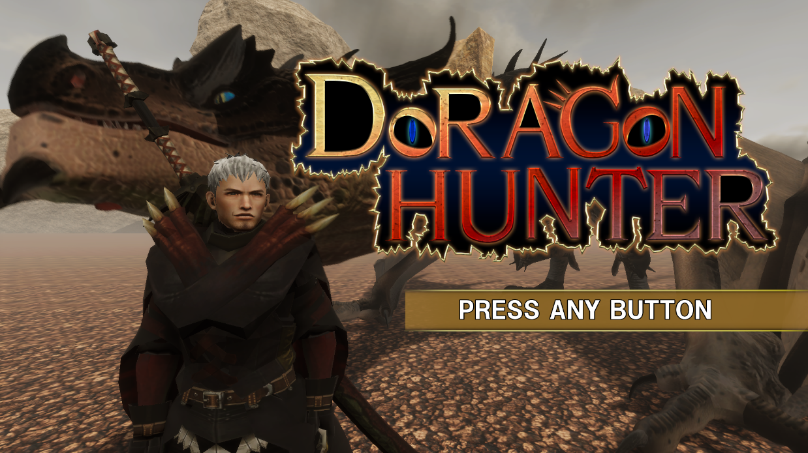
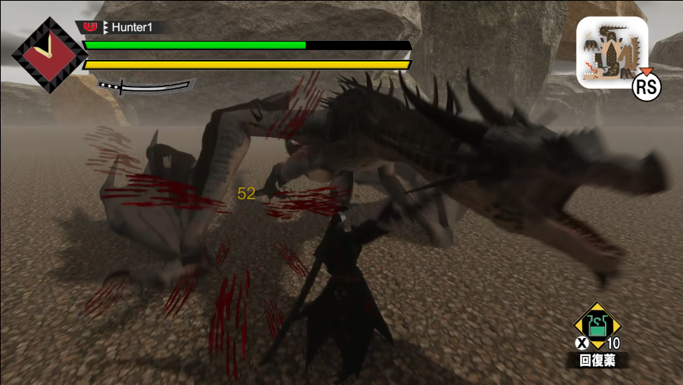
作品名：DoragonHunter
製作期間：2023/10/09～2024/03/31
制作人数：3人
担当箇所：プログラム全て
制作環境：C#/Unity
作品GitURL：https://x.gd/v3Q1B
紹介動画URL：https://x.gd/SCnzI
ジャンル:モンハン風狩猟アクション！
敵の様々な攻撃を回避しつつ
コンボ攻撃を叩き込め！

Slide 14
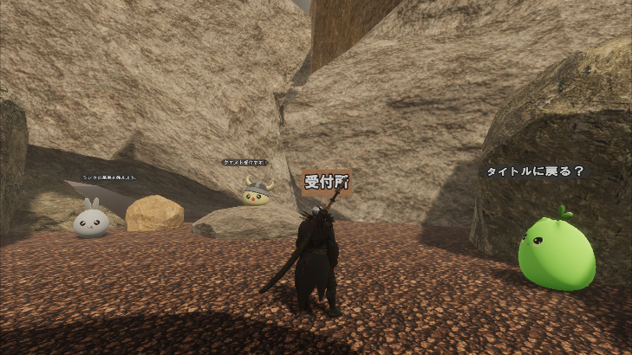
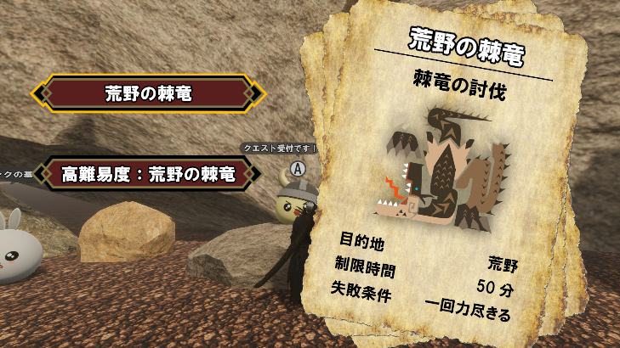
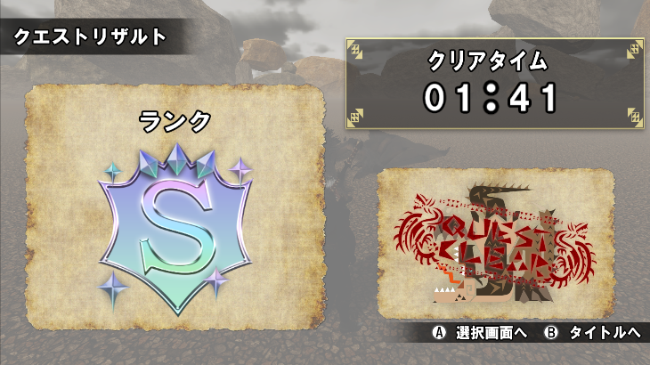
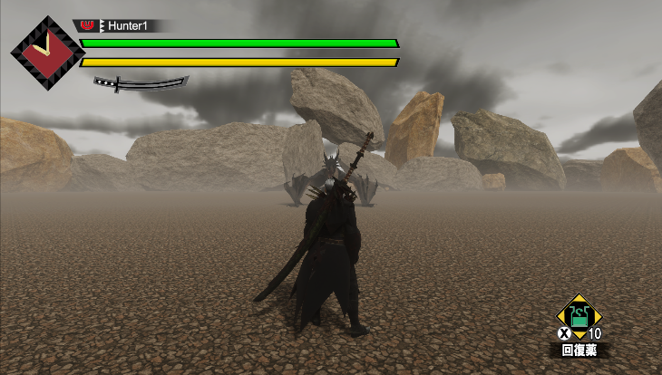
ゲームループ
より高い難易度に挑戦！タイムを縮めよ！
受注
帰還
出発
討伐

Slide 15
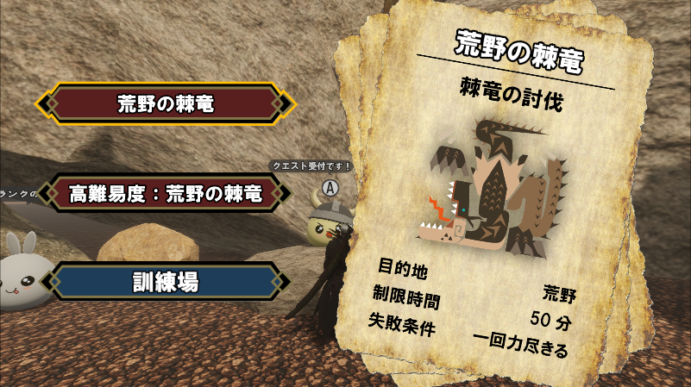
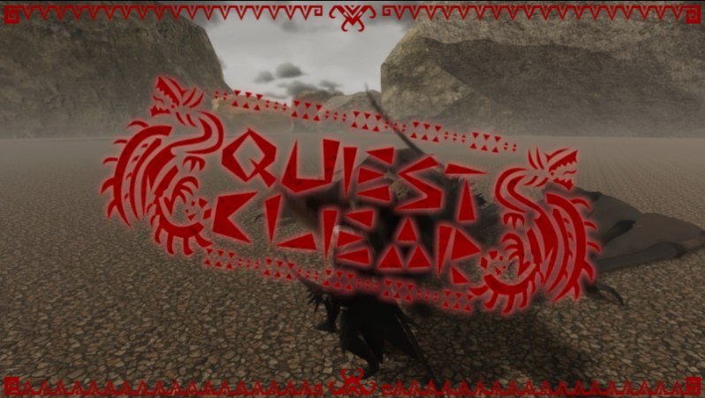
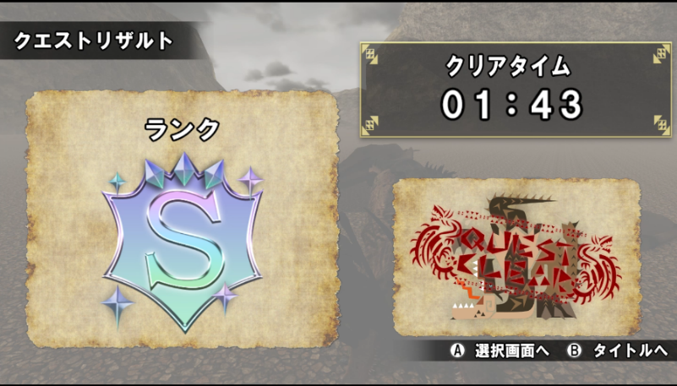
ゲームループ
より高い難易度に挑戦！タイムを縮めよ！
クエスト受注
モンスター討伐！
いざ出発！
ランク更新！
未知の難易度に挑戦！
討伐成功！

Slide 16
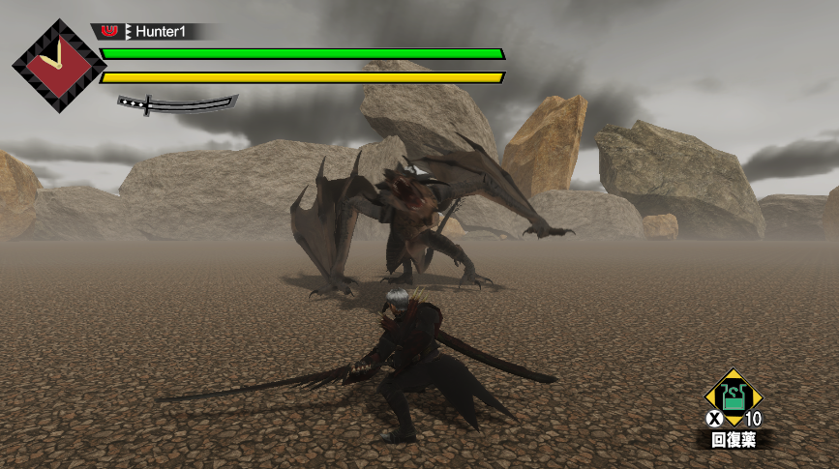
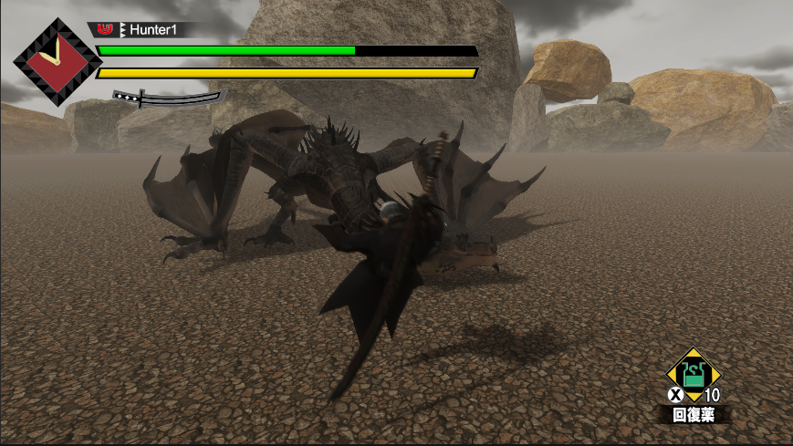
制作作品 駆け引き
モンスターの動きを見て回避を行うか攻撃をするか
モンスターは七種類の攻撃を仕掛けてくる。
モンスターの動きに合わせて隙の少ない攻撃や自身の立ち位置を見極め、
回避する方向を判断し単調な戦闘にならないように駆け引きを
楽しめるようにしている。
突進攻撃
噛みつき攻撃...etc

Slide 17
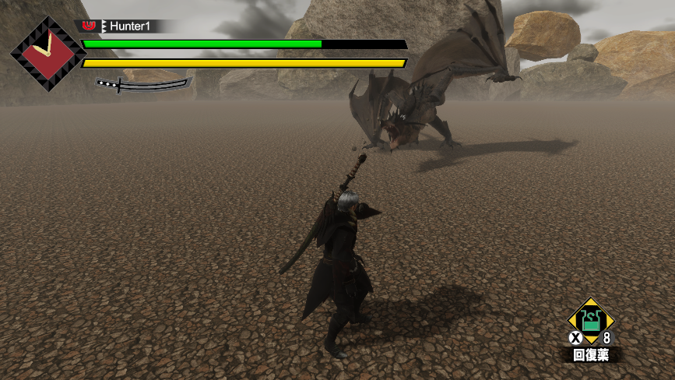
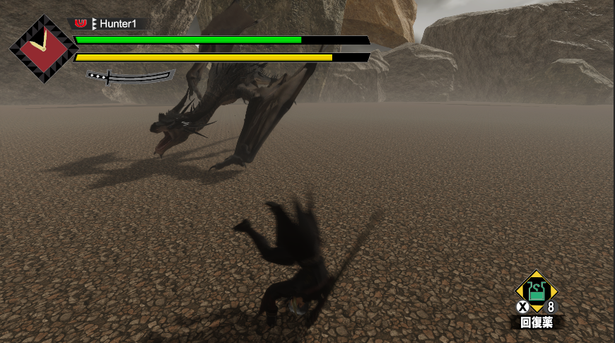
制作作品 駆け引き
モーションキャンセルの実装
基本的に回復や攻撃は大きな隙が生じるのため、被弾によるストレスを
少なくするため途中でモーションを中断できるようになっている。
ただ攻撃を行った際にある程度の隙が生じるようになっておりモンスターの
行動を見極めて攻撃を行う駆け引きを楽しめるようにした。
回復を行っている
回復を中断した

Slide 18
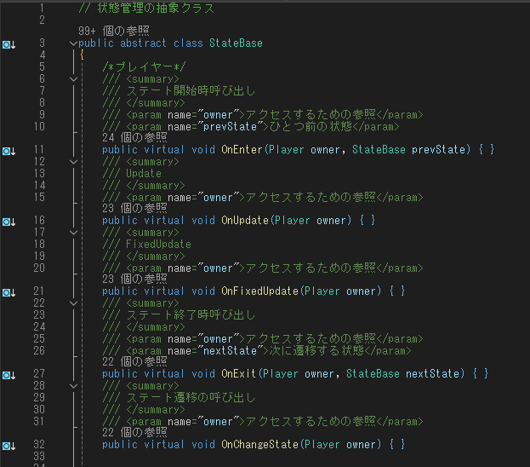
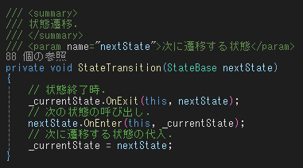
制作作品 オブジェクトの状態制御(StateBase)
各状態クラスの遷移
挙動制御を行う抽象クラス、StateBaseを作成した。
StateBaseによって各状態を管理するクラス間の遷移をわかりやすくした。
StateBaseの引数
引数にひとつ前の状態、次に遷移する状態を
追加することで特定の状態遷移時にのみ行いたい
処理を追加できるようにした
StateBase.cs
次の状態に遷移する関数

Slide 19
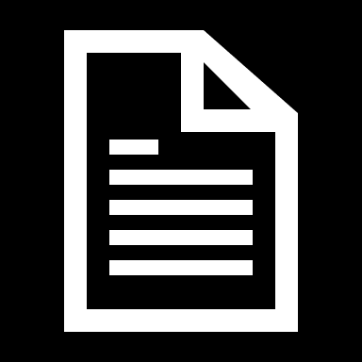
制作作品 プレイヤー (内部クラス)
各状態クラスを内部クラスとして宣言
内部クラスにしたメリットリット
privateフィールドにある変数や関数を各状態クラスのみに呼び出すことができ、
その他のクラスに必要のない変数や関数を呼び出すことを防ぐことが出来た。
そのため状態制御関係のバグの発生率を抑えることが出来た。
public class Player
public class Attack
Player.Attack = 10;
public class Player
private int Attack;
public class Scene
Player.Attack = 10;
誤って呼び出せない！
内部クラスにしたデメリット
コードの肥大化がおこり、可読性の低下と制作効率を損なうことになった。
ｷﾞｭｳｷﾞｭｳ
ｷﾂｷﾂ
Player
Idle
Run
Attack
Avoid
…etc

Slide 20
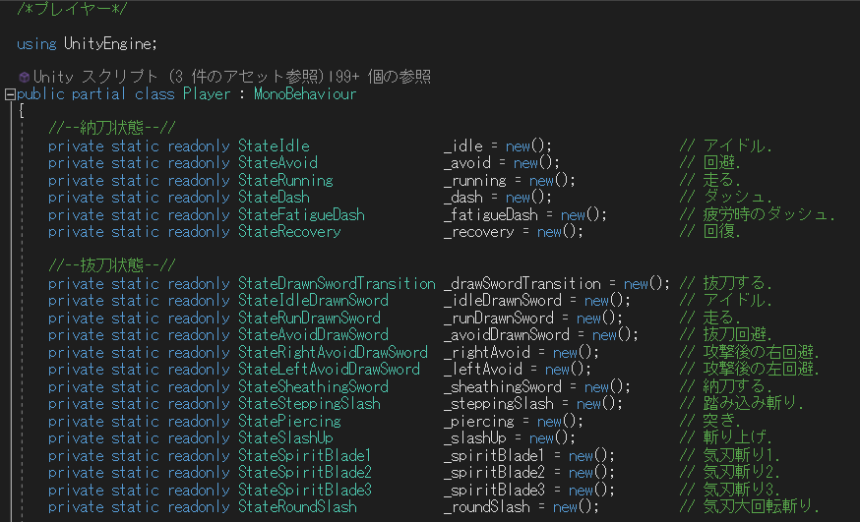
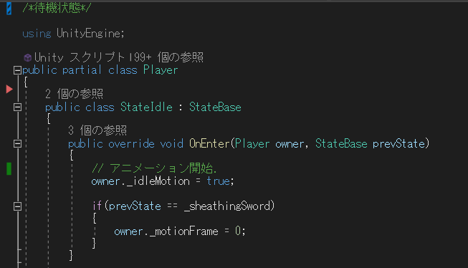
制作作品 プレイヤー (partial class)
コードの肥大化を抑える
partial classを使うことで各状態クラスを別々のcsファイルに
分けることに成功した。
そのため、前述で説明した内部クラスにしたデメリットを解消できた
可読性の向上や制作の効率にもつながった
Player.cs
StateIdle.cs
Playerクラスに各状態クラスを宣言し呼び出している

Slide 21
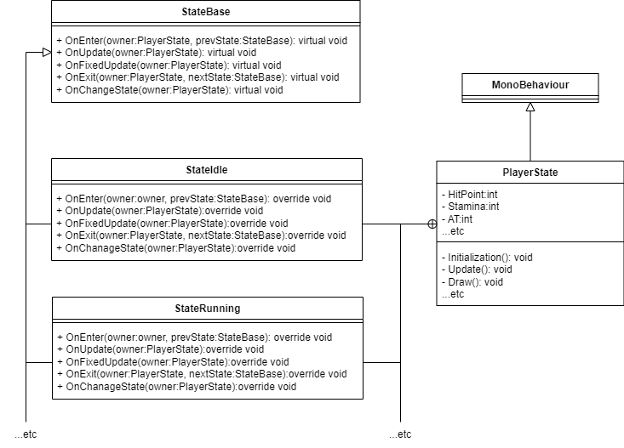
制作作品 簡易クラス図(プレイヤー状態制御)

Slide 22
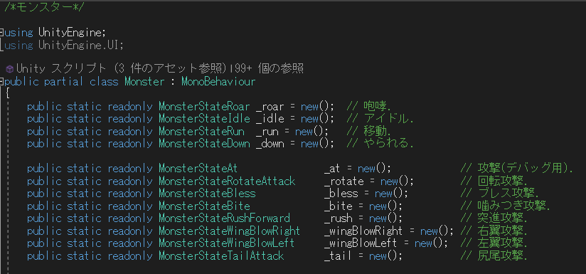
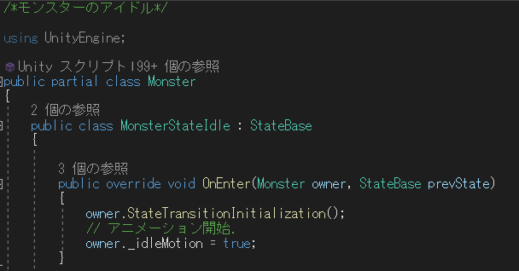
制作作品 モンスター (基本システム)
プレイヤーのステートパターンを流用
前述で紹介したプレイヤーの基本システムのStateBaseを流用し、
状態制御の管理をプレイヤーとほぼ変わらない状態にした。
Monster.cs
MonsterStateIdle.cs
Monsterクラスに各状態クラスを宣言し呼び出している

Slide 23
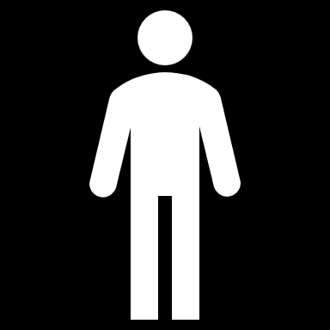
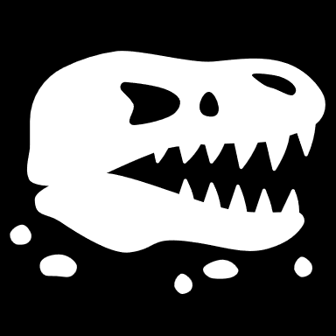
制作作品 モンスター (AIの制御)
モンスターに視野角を作成
モンスターに視野角を追加することで行動パターンを制御している
モンスター側が常にプレイヤーの位置情報を取得し、
正面、右、左、後ろのどの方向にいるのかそして、モンスターとプレイヤーの
距離にもよってモンスターの攻撃の行動パターンを制御している
前
この場合正面の近距離にいるので
正面に向かって近距離攻撃を行うようにする
モンスター
左
右
近距離
遠距離
後

Slide 24
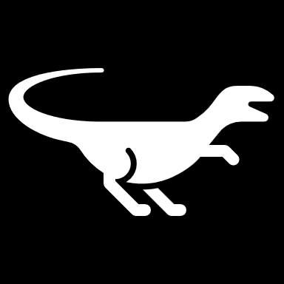
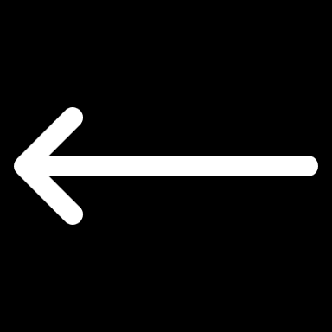
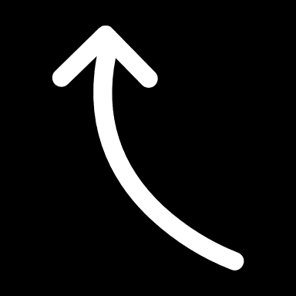
制作作品 モンスター (当たり判定)
モンスターにメッシュコライダーを追加
モンスターの当たり判定はアセットのSAColliderBuilderを使用した。
モンスターに設置された当たり判定にタグを付与して肉質を管理している。
武器側でモンスターの肉質の情報を取得し、攻撃力を変化させている。
部位のタグを取得前
攻撃
Attack = 10
Tailのタグを取得
攻撃倍率を変更
Attack = 10 * 1.1;
Tail

Slide 25
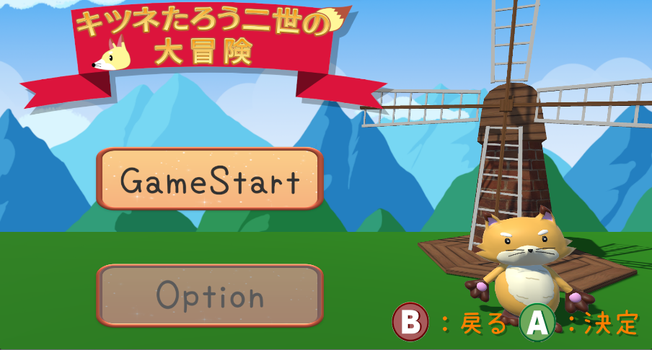
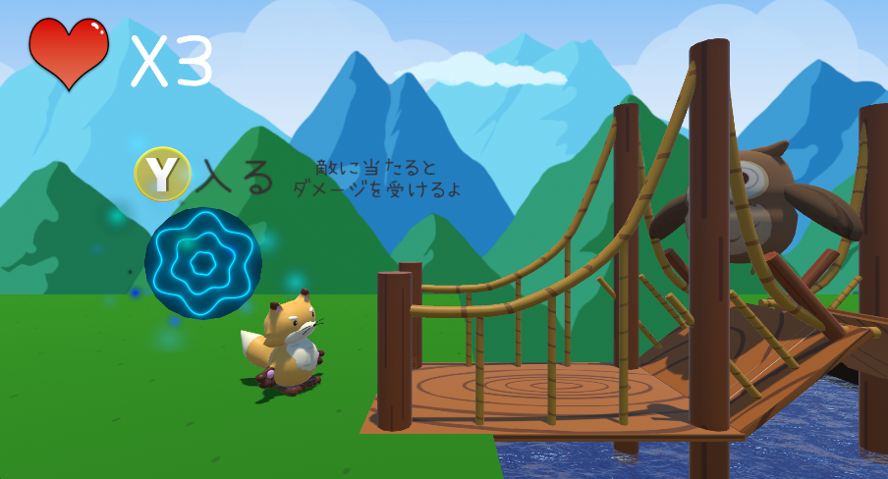
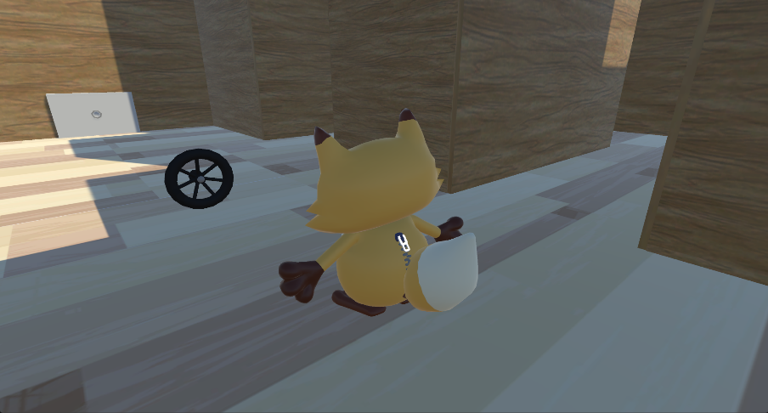
制作実績
作品名 キツネたろう二世の大冒険
ジャンル アクションゲーム
製作期間 2023/09/04～2023/12/08
制作環境 Unity/C#
対応機種 Windows
制作人数 プログラマー 6名
モデラー・モーション 5名
担当 バージョン管理、プレイヤーの制御、
2D視点のステージ作成 シーン管理
目的、学んだこと
Unityを使用したチーム制作の流れ
HLSLを使ったシェーダー
GitURL
https://github.com/fkogcc/FoxProject.git

Slide 26
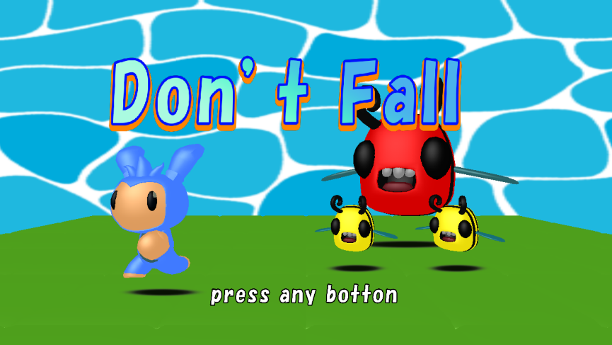
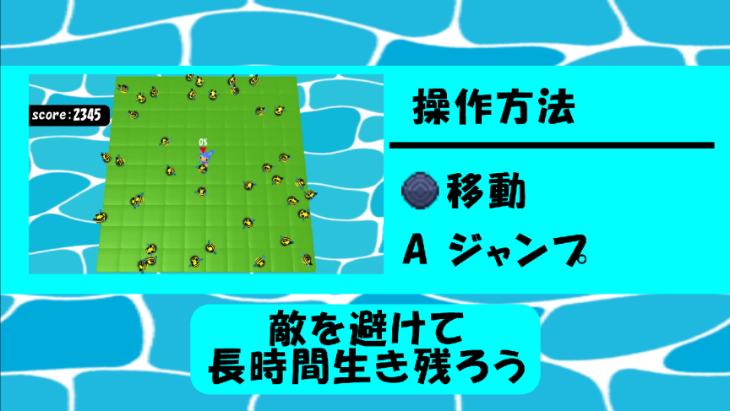
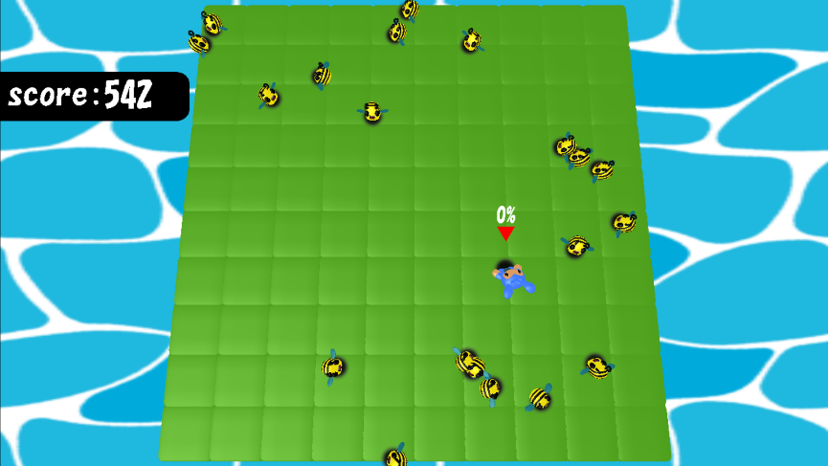
制作実績
作品名 Don’t Fall
ジャンル 3Dアクションゲーム
製作期間 2023/06/12～2023/08/11
制作環境 DXライブラリ/C++
対応機種 Windows
制作人数 プログラマー 1名
担当 背景と3Dモデル以外
目的、学んだこと
3Dゲーム制作の基礎知識
GitURL
https://github.com/Hmmtrnt/3DAvoid.git

Slide 27

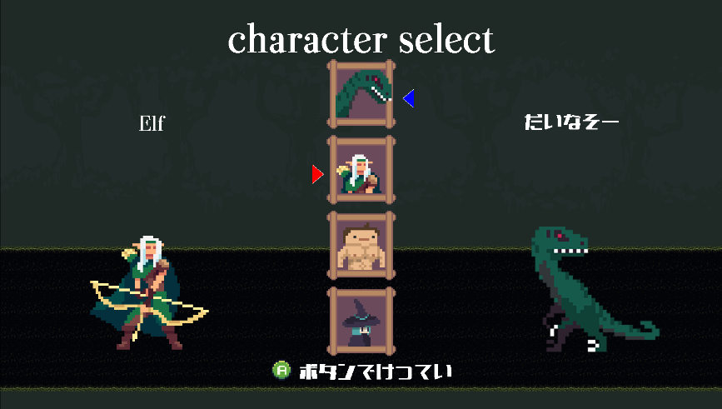
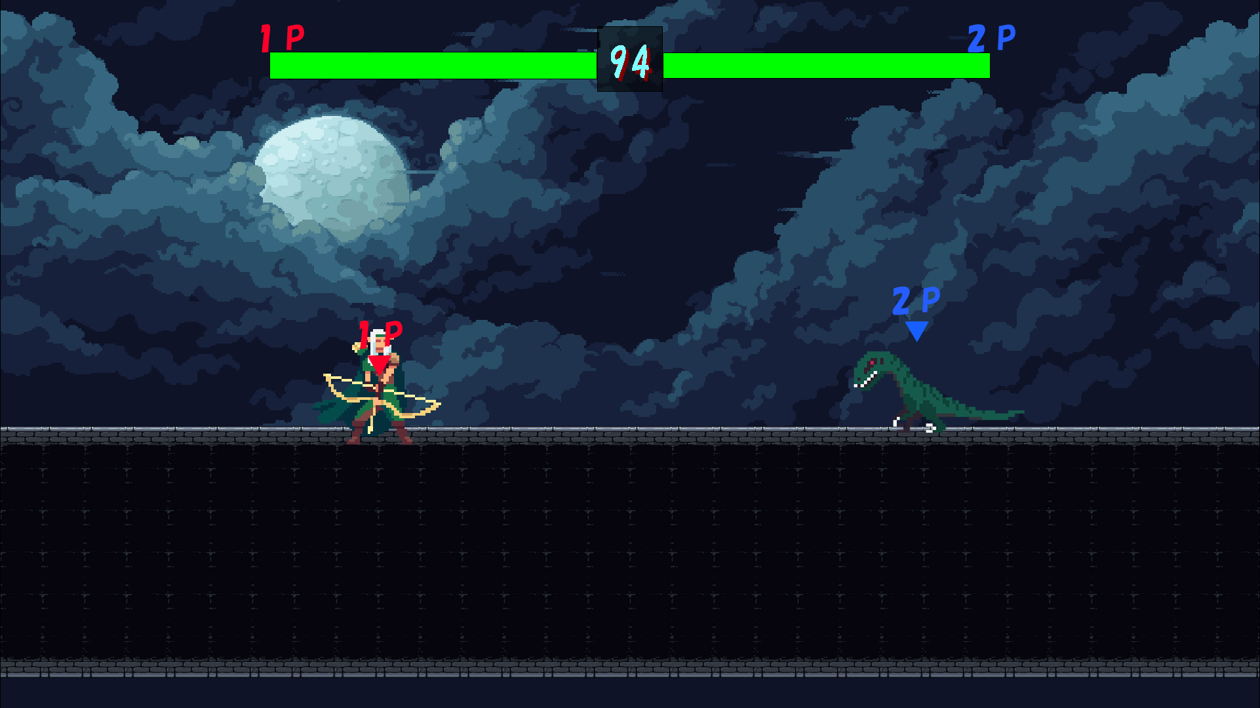
制作実績
作品名 MFM
ジャンル 2D格闘ゲーム
製作期間 2023/04/17～2023/06/09
制作環境 DXライブラリ/C++
対応機種 Windows
制作人数 プログラマー 5名
担当 プログラムチーフ、バージョン管理、
一体のプレイヤーの作成
目的、学んだこと
チーム制作の基礎知識
GitHubDesktopの知識
GitURL
https://github.com/fkogcc/ProjectK_2.git

Slide 28
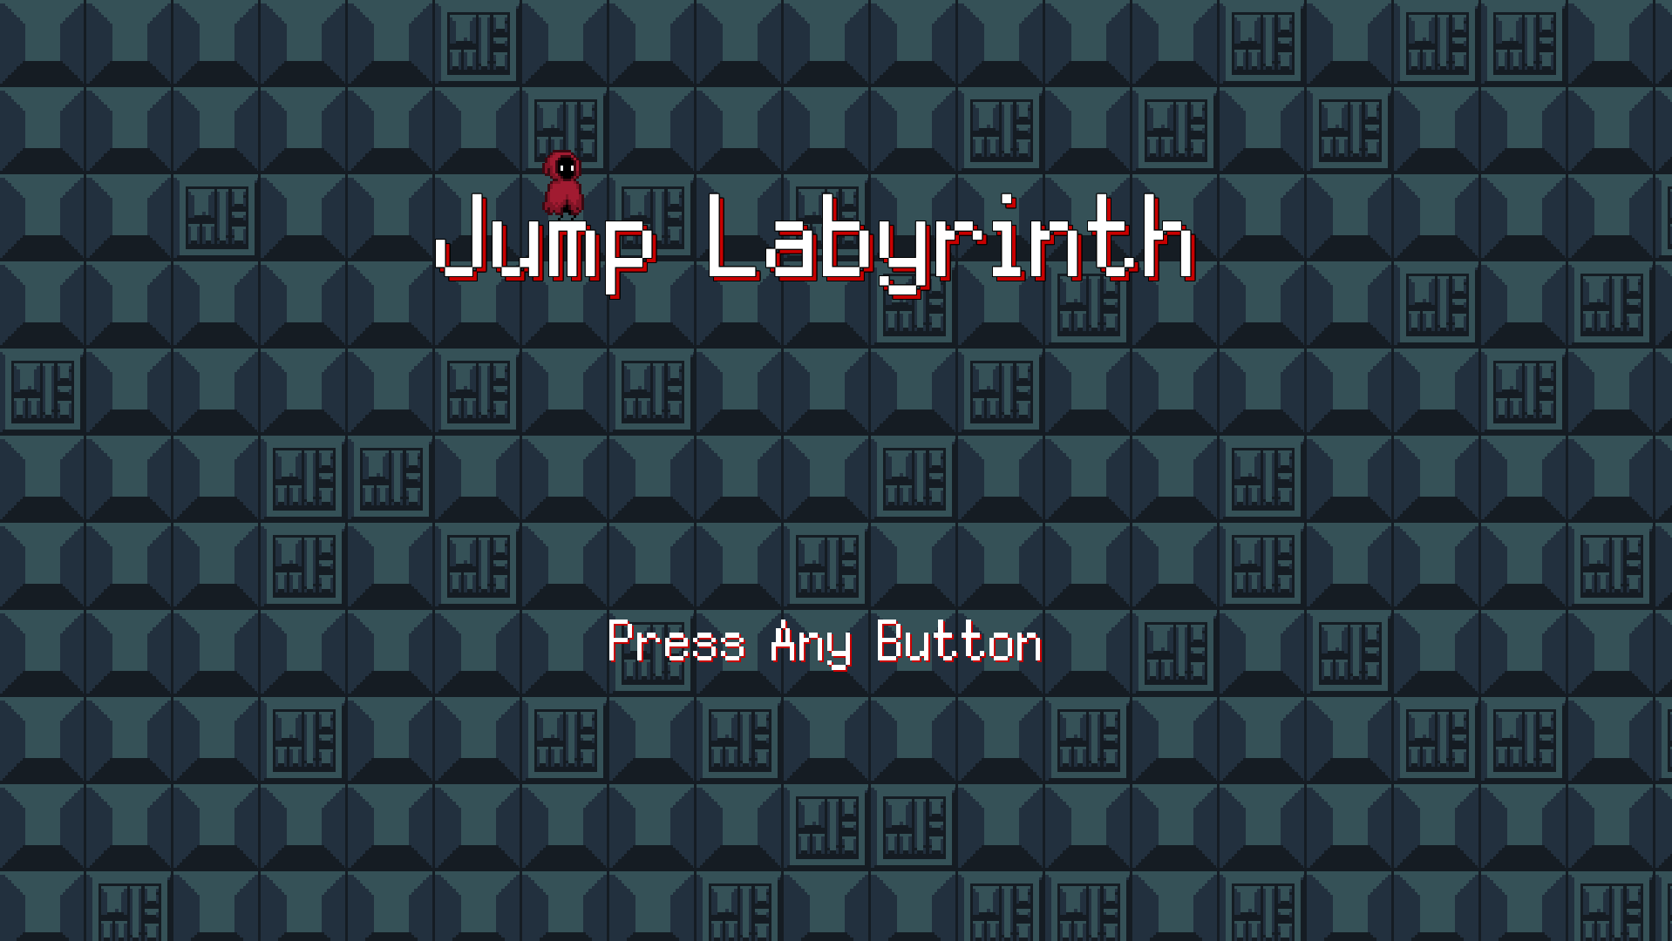
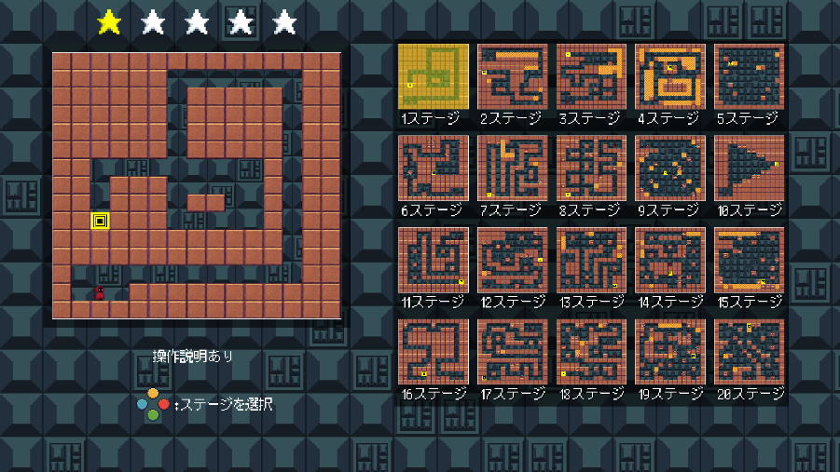
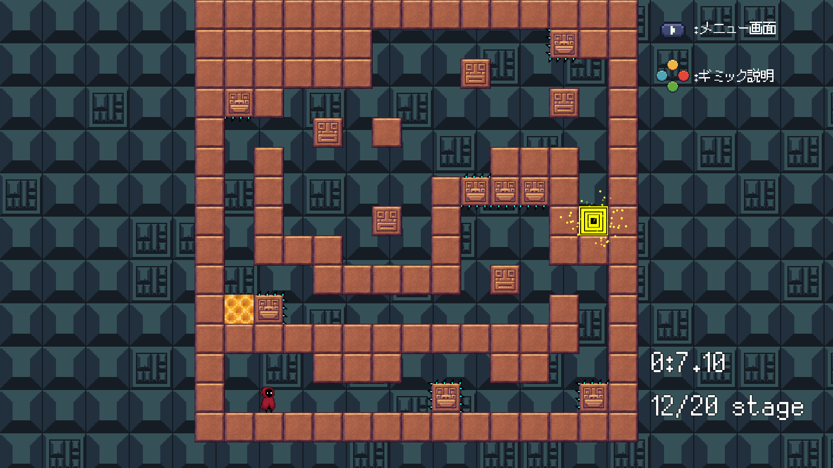
制作実績
作品名 JumpLabyrinth
ジャンル 2Dパズルゲーム
製作期間 2023/01/09～2023/03/17
制作環境 DXライブラリ/C++
対応機種 Windows
制作人数 プログラマー 1名
担当 グラフィック以外
目的、学んだこと
ゲームの制作の流れ
スケジュール管理
GitURL
https://github.com/Hmmtrnt/JumpLabyrinth2.git

Slide 29
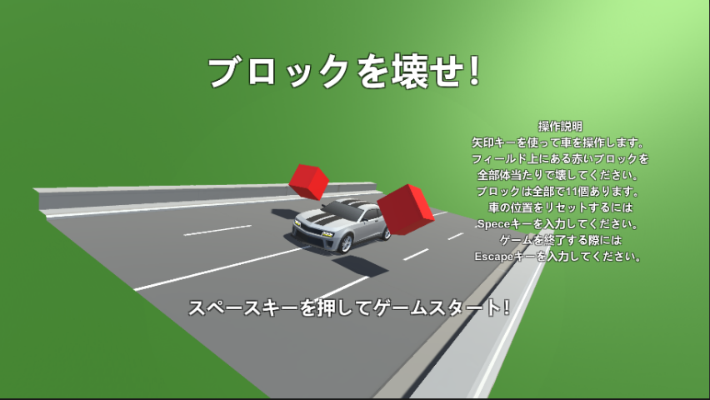
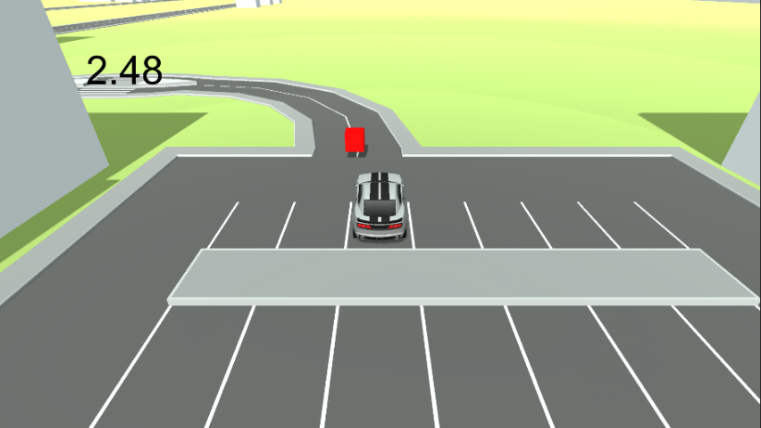
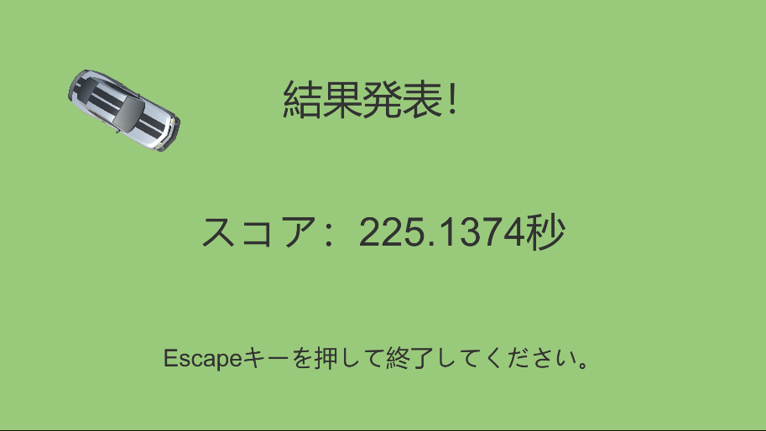
制作実績
作品名 ブロックを壊せ
ジャンル シミュレーションゲーム
製作期間 2022/08/15～2022/08/31
制作環境 Unity/C#
対応機種 Windows
制作人数 プログラマー 1名
担当 車の制御以外のプログラム全般
目的、学んだこと
C#の基礎知識
アセットの使用方法

Slide 30
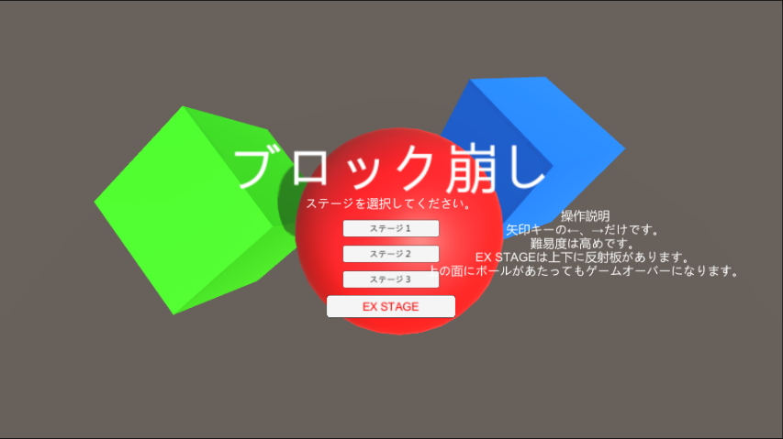
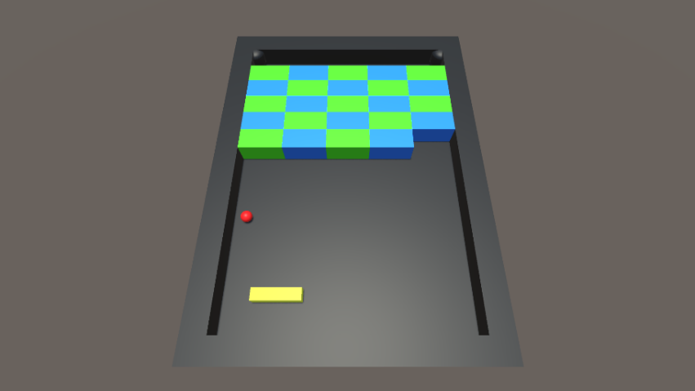
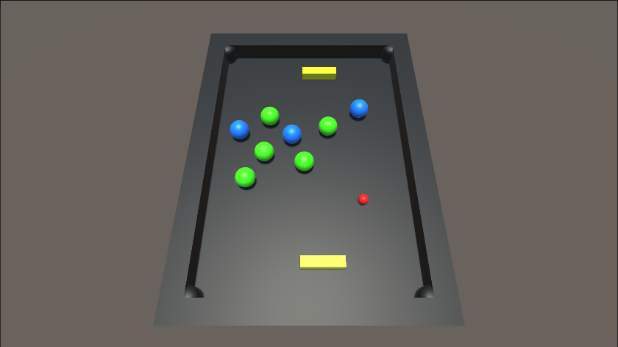
制作実績
作品名 ブロック崩し
ジャンル ブロック崩し
製作期間 2022/08/01～2022/08/12
制作環境 Unity/C#
対応機種 Windows
制作人数 プログラマー 1名
担当 プログラム全般
目的、学んだこと
Unityの基礎知識

Slide 31
今後の目標
私はプレイアブルキャラクターの挙動制御を
担うプログラマーになりたいと考えてる。
そのため、よりリアリティある挙動制御を
実現するために物理や数学的知識を学び続ける。

Slide 32
ポートフォリオの構成
自己紹介
一番自身のある作品の説明
これまで制作してきた作品の簡単な紹介
今後の目標

Slide 33
成功事例
実際の就活の流れ
1.アピールするゲーム作品の制作
2.ポートフォリオの作成
3.会社のエントリーシート作成＆提出
4.面接練習
5.書類選考通過or落選(落選の場合は2または3に戻る)
6.SPI(学力テスト)会社によっては無い
7.面接(会社によって面接の回数は変わる)
8.内定

Slide 34
成功事例
学生時代に何を頑張ったか、何をするべきか
頑張ったことはゲーム制作ただむやみに制作するのではなく、
何を目的にゲームを作るのかを明確にしてから制作をした

Slide 35
成功事例
学生時代に何を頑張ったか、何をするべきか
何をするべきかただひたすらゲームを作り続ける
ゲームのクオリティを上げ続けるにはとにかく経験値が必要
1作品目を作り終えたら2作品目3作品目と
作り続けなければならない

Slide 36
成功事例
高校生の頃から出来ること
数学、物理を中心に勉強を行う勉強する
範囲は教科書の範囲全て(もちろん数三も必要)

Slide 37

成功事例
高校生の頃から出来ること
家でゲームを作れる環境を整える
(UnityやVisualStudioが動けば安いノーパソでもいい)
時間があればUnityのようなゲームエンジンで実際にゲームを作ってみる

Slide 38

質疑応答
質問タイム！
今日聞いたことを含めて、
「これ聞いておきたい！」てところがありましたら
なんでも遠慮なくご質問ください！

Slide 39

最後に
ゲーム業界に入るのは大変！
少しでも皆様の進路の参考になればと思います。
ご清聴ありがとうございました。

